Slide 1
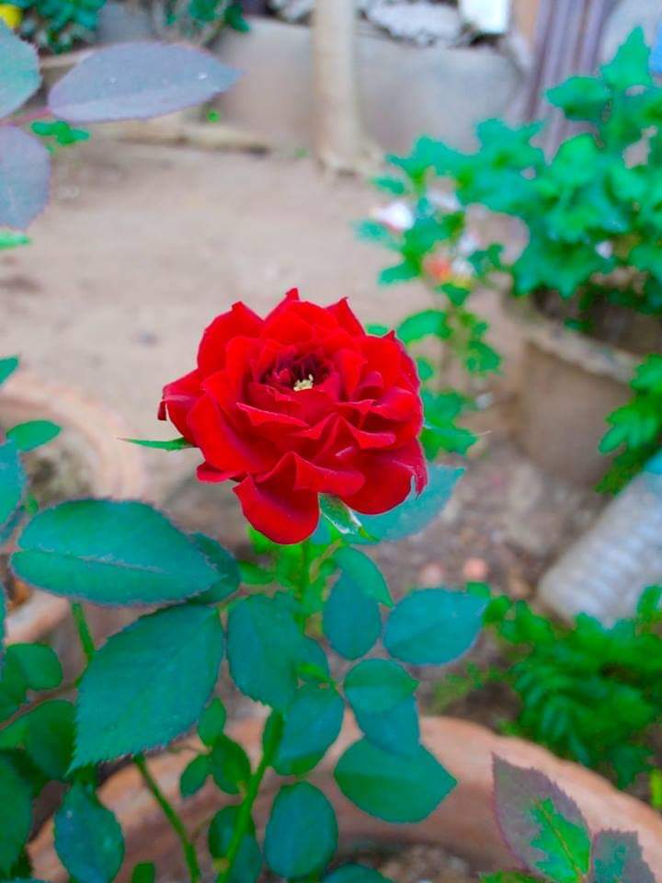
স্বাগতম

Slide 2
শিক্ষক পরিচিতি
মোঃ রফিকুল ইসলাম (সহঃশিঃশরীর চর্চা) রাজাপুর দরগাপাড়া উচ্চবিচারালয়, রামবাড়ি,নিয়ামতপুর,নওগাঁ।

Slide 3
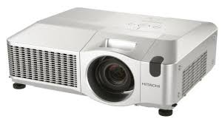
উপকরণ সমূহ--

Slide 4
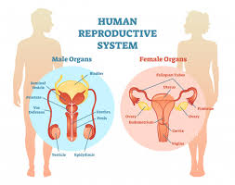
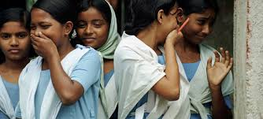
কিছু ছবি দেখি--

Slide 5
সম্ভাব্য উত্তর সমূহ--
১। লজ্জা পেয়ে সবাই হাঁসছে;
২। প্রজনন স্বাস্থ্যের আলোচনা শুনে হাঁসছে।
উপরের ছবিতে কি দেখলাম?

Slide 6
শ্রেণিঃ নবম /দশম
বিষয়ঃশারীরিক শিক্ষা, স্বাস্থ্যবিজ্ঞান ও খেলাধুলা
অধ্যায়ঃ সপ্তম
পাঠঃ ৪--৫
সময়ঃ ৪০ মিনিট
তারিখঃ
পাঠ পরিচিতি--

Slide 7
আজকের পাঠ --
প্রজনন স্বাস্থ্য --

Slide 8
আজকের পাঠ অধ্যয়নে শিক্ষার্থীরা যা করতে সমর্থ হবে----
১। প্রজনন স্বাস্থ্য ও তা সুরক্ষার উপায় ব্যাখ্যা করতে পারবে;
২। প্রজনন স্বাস্থ্য সম্পর্কিত বিধিগুলো ব্যাখ্যা করতে পারবে ;
৩। গর্ভকালীন প্রয়োজনীয় স্বাস্থ্য সেবাগুলো ব্যাখ্যা করতে পারবে।
শিখনফল--

Slide 9
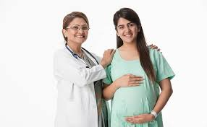
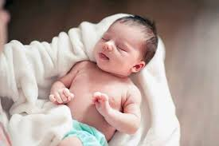
কিছু ছবি দেখি--

Slide 10
প্রজনন স্বাস্থ্য বলতে কি বোঝ?
একক কাজ--

Slide 11
প্রজনন তন্ত্র ও প্রজনন প্রক্রিয়ার সাথে সম্পর্কযুক্ত বিষয়কে প্রজনন স্বাস্থ্য বলে। তাই প্রজনন বলতে সন্তান জন্মদানকে বোঝায়।পরবর্তী প্রজন্মের নিরাপদ জন্ম ও সুস্বাস্থ্য বর্তমান প্রজন্মের সুস্বাস্থ্য তথা সুস্থ প্রজনন তন্ত্রের উপর নির্ভর করে। তাই স্বাস্থ্যকর, নিরাপদ ও আনন্দময় জীবন যাপনের জন্য প্রত্যেকের প্রজনন স্বাস্থ্য সম্পর্কে জ্ঞান থাকা আবশ্যক।
উত্তর --

Slide 12
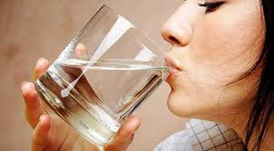
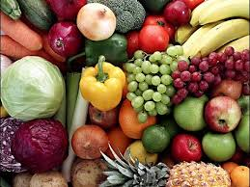
কিছু ছবি দেখি--

Slide 13
জোড়ায় কাজ
প্রজনন স্বাস্থ্য রক্ষার উপায়গুলো লিখ।
উত্তর নিম্নরূপ --

Slide 14
হরমোনজনিত কারণে বয়ঃসন্ধিকালে ছেলে ও মেয়েদের শারীরিক পরিবর্তন ঘটে। এই পরিবর্তন সম্পর্কে পুর্বধারণা না থাকলে ছেলে ও মেয়েরা ভয় পেয়ে যায় এবং ভুল ধারণার বশবর্তী হয়ে নিজেদের ক্ষতি করে। পরিষ্কার -পরিচ্ছন্নতা হচ্ছে প্রজনন স্বাস্থ্যরক্ষার অন্যতম গুরুত্বপূর্ণ বিষয়।
১। ঋতুস্রাব ঘটলে পরিষ্কার পরিচ্ছন্ন থাকা ও নিয়মিত গোসল করা।
২। এসময়ে পুষ্টিকর খাবার ও প্রচুর পরিমাণে পানি পান করা প্রয়োজন।
৩। এবিষয়ে প্রাথমিক অবস্থায় মা-বাবা,নিকটাত্মীয়, স্বাস্থ্যকর্মী বা ডাক্তারের পরামর্শ নিতে হবে।

Slide 15
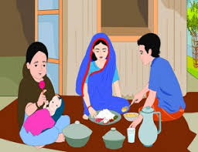
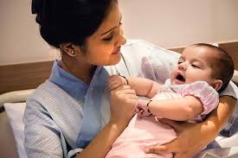
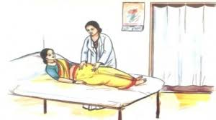
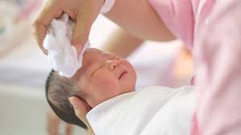
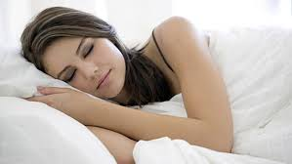
কিছু ছবি দেখি--

Slide 16
দলীয় কাজ--
প্রজনন স্বাস্থ্যবিধি ও গর্ভকালীন সময়ে পালনীয় স্বাস্থ্যসেবাগুলো পয়েন্ট আকারে লিখো।

Slide 17
১। বয়ঃসন্ধিকালে প্রজনন স্বাস্থ্য বিধি ;
২। উপযুক্ত বয়সে গর্ভধারণ ;
৩। নিরাপদ মাতৃত্ব;
৪। শিশুর জন্য পূর্বযত্ন;
৫। নবজাতকের পরিচর্যা ;
৬। মা ও শিশুর পুষ্টি ;
৭। প্রজনন তন্ত্রের বিভিন্ন রোগের সেবা ও রোগ প্রতিরোধ।
প্রজনন স্বাস্থ্যের অন্তর্গত বিভিন্ন গুরুত্বপূর্ণ উপাদান।

Slide 18
১। পরিষ্কার -পরিচ্ছন্ন থাকা;
২। নিয়মিত গোসল করা ;
৩। পুষ্টিকর খাদ্য গ্রহণ, বিশ্রাম ও ঘুম;
৪।গর্ভধারণের প্রথম থেকেই চিকিৎসকের তত্ত্বাবধানে থাকা;
৫। গর্ভকালীন সমস্যা মোকাবেলার জন্য নিকটস্থ স্বাস্থ্যসেবা কেন্দ্রের সাথে যোগাযোগ রাখা ;
৬। প্রজনন তন্ত্রের যে কোন সংক্রমণ থেকে নিজেকে রক্ষা করা ; ৭। ধর্মীয় অনুশাসন মেনে চলা।
গর্ভকালীন সময়ে পালনীয় স্বাস্থ্যসেবা।

Slide 19
১। গর্ভধারণের উপযুক্ত বয়স কোনটি?
(ক) ১৭ বছর (খ) ১৮ বছর (গ) ১৯ বছর (ঘ) ২০ বছর।
২। কী কারণে বয়ঃসন্ধিকালে ছেলে মেয়েদের শারীরিক পরিবর্তন ঘটে?
(ক) রক্তের উপাদান কম বেশির কারণে;
(খ) হরমোনজনিত কারণে;
(গ) দেহ কাঠামোর কারণে ;
(ঘ) প্রাকৃতিক কারণে।
মূল্যায়ন --

Slide 20
উত্তর সমূহ-
১। (ঘ) ২০ বছর ;
২। (খ) হরমোনজনিত কারণে।

Slide 21
বাড়ির কাজ
প্রজনন কালীন সময়ে বাড়তি যত্ন ও পুষ্টিকর খাবারের প্রয়োজনীয়তা বেশি কেন?

Slide 22
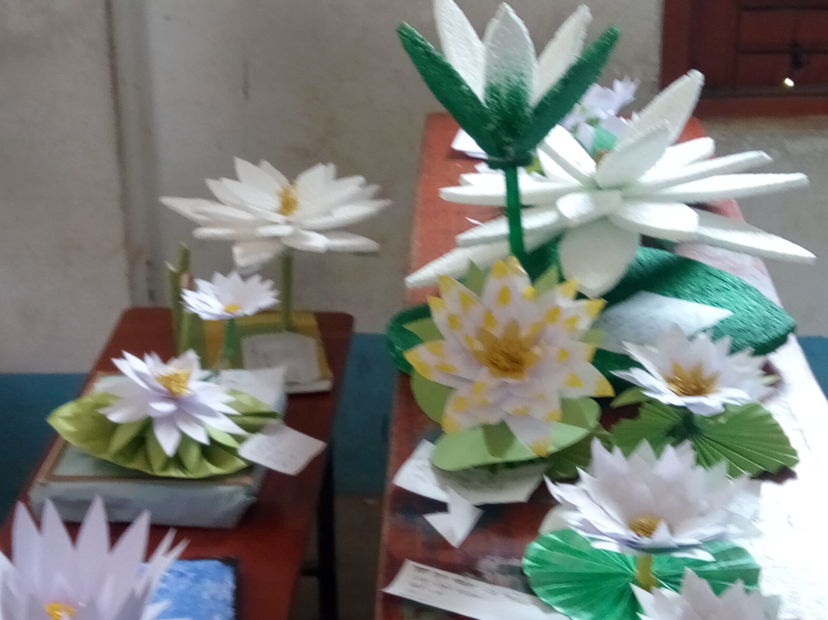
ধন্যবাদ!!!

